Slide 1


ANÁLISIS DE DESEMPEÑO DE OPERADORES EN CALLMEMAYBE
Identificación de Operadores Ineficaces

Slide 2

Objetivo
Identificar a los operadores menos eficaces considerando tres criterios principales:
Número alto de llamadas perdidas (entrantes).
Tiempo de espera prolongado en llamadas entrantes.
Baja actividad en llamadas salientes.
Mostrar estrategias que aumenten la eficiencia de los operadores.

Slide 3
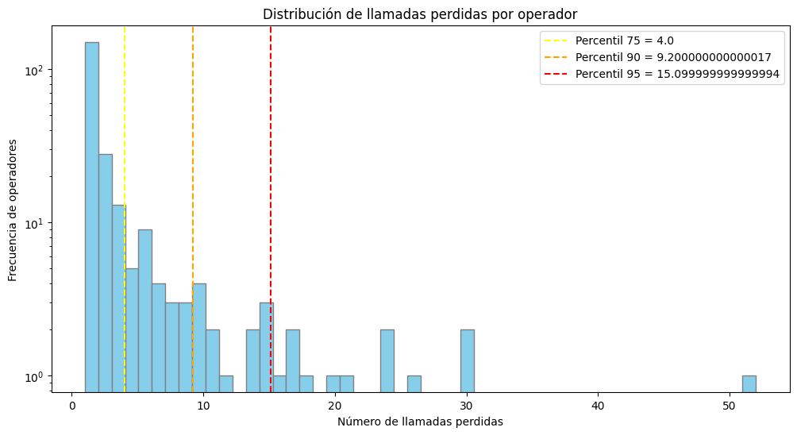
operadores son los que tienen mayor número de llamadas entrantes perdidas
Aunque la gráfica se nota con un descenso contante y apresurado, normalmente los operadores denominados eficases solo pierden 4 llamadas (linea amarilla).
El 10% (linea naranja) de los operadores que pierden alrededor de 9 llamadas siguen estando en un rango aceptable pero no ideal.
Aquellos que sobrepasan la linea roja que son el 5% de los operadores tienen más de 15 llamadas perdidas saliendo por mucho de lo ideal, siendo el más alto más de 52 llamadas perdidas

Slide 4
Recomendaciones:
Cuando se trata de servicio al cliente, pocas cosas pueden ser tan frustrantes tanto para los clientes como para las empresas como las llamadas perdidas. Ya sea que se trate de un cliente potencial o de uno existente que necesita soporte, perder su llamada puede provocar la pérdida de oportunidades, el boca a boca negativo y una menor lealtad para la parte empresarial; y por parte de los operadores puede existir carga de trabajo que afecten los niveles de compromiso y la productividad de su equipo por los grandes volúmenes de llamadas entrantes. Por eso es necesario:
Maximizar la productividad mediante la gestión oportuna de las llamadas brindar capacitación mejora asistencia y toma de decisiones rápidamente, lo que les permite pasar a otras tareas sin demoras innecesarias.
Aumentar el número de operadores en horarios con mayor actividad disminuirá el riesgo a tener llamadas perdidas y aumentará el buen servicio.

Slide 5
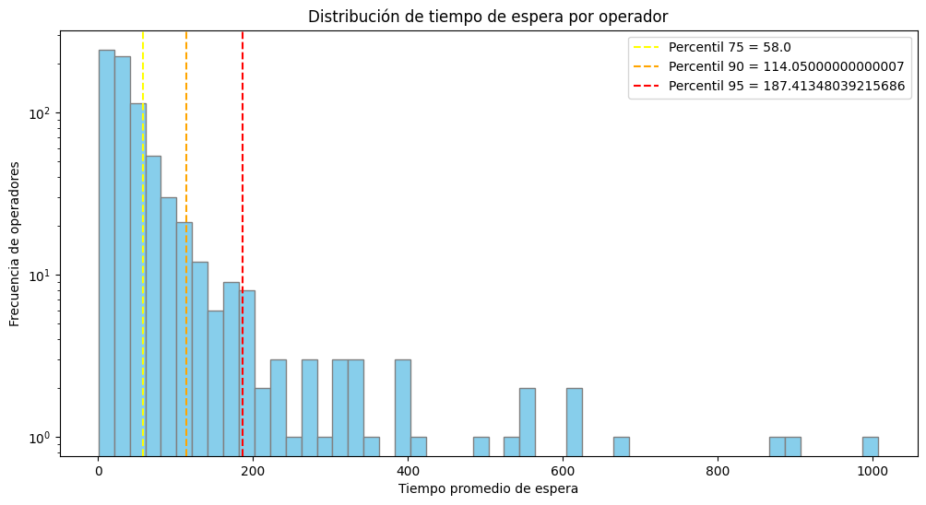
operadores que hacen un tiempo de espera prolongado para llamadas entrantes
El tiempo promedio de espera entre los operadores denominados eficaces es de 58 segundos o menos y esta marcado por el percentil 75 (línea amarilla).
El tiempo promedio de espera más prolongado de es de 1000 segundos (17 minutos aprox) sobrepasando por mucho el percentil 95 (línea roja) que entre más alejado de esta mayor ineficacia.
El 10% con 114.05 segundos (1 minuto aprox) estan fuera de lo ideal en tiempo promedio de esprea pero son pocos a comparación con el percentil 95.

Slide 6
Recomendaciones:
Ciertamente el tiempo acumulado por parte de los operadores ineficaces es muy alto esto afecta a gran medida la opinión que tiene el cliente del servicio brindado, creando quejas y mala fama que si se deja pasar puede llagar a afectar gravemente a la empresa, ya que cuando los clientes pueden comunicarse fácilmente con una empresa, independientemente de su ubicación, se fomenta una experiencia positiva para el cliente.
Crear un reglamento claro al que puedan recurrir ayudará al empleado a mantener un margen adecuado del tiempo de espera que genera.
Establecer estrategias claras con soluciones de los posibles problemas que los clientes podrían tener disminuirá en gran medida el tiempo de espera que se tiene de un cliente a otro.
Tener capacitaciones que muestren el buen uso del reglamento y las estrategias establecidas aumentará la confianza de los operadores ante los problemas o preguntas de los clients.

Slide 7
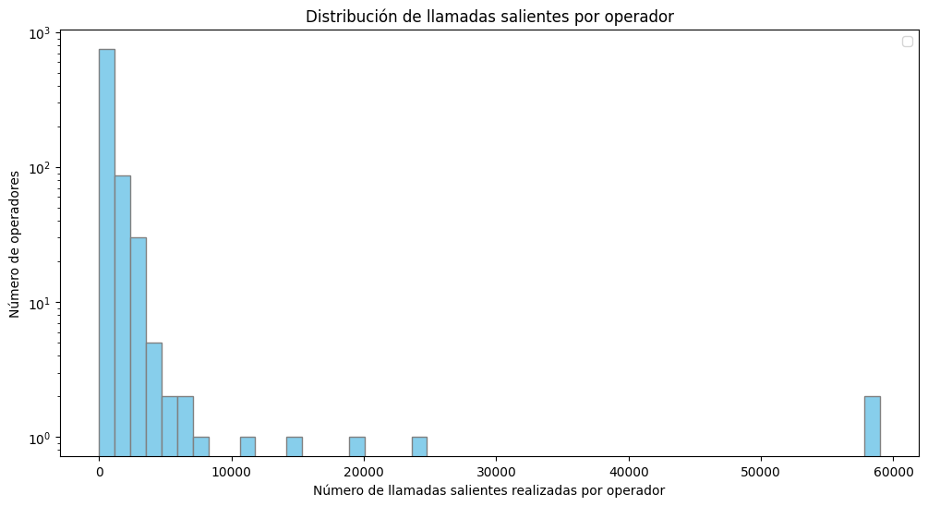
operadores con actividad baja en llamadas salientes
Se observan grandes picos al inicio de la gráfica esto nos dice que una gran cantidad de operadores tiene una cantidad baja de llamadas salientes de entre 1 a 10.
La frecuencia cae rápidamente conforme aumenta el número de llamadas realizadas entre los operadores.
Existen unos cuantos operadores con números de llamadas salientes extremadamente altos lo que puede indicar anomalías en distribución de llamadas.

Slide 8
Recomendaciones:
Las llamadas salientes son esenciales para ampliar el alcance del mercado, brindar un excelente servicio al cliente y fomentar la colaboración transfronteriza es por eso que dentro dé lo que muestra este análisis es el criterio mas delicado a tratar. En este caso una gran cantidad de operadores no hacen suficientes llamadas salientes lo cuál afecta en gran medida los ingresos tanto monetarios como de nuevos clientes. Estas bajas de llamadas salientes puede deberse a la falta de motivación por parte de los empleados por eso recomiendo en estos casos:
Brindar incentivos estos se pueden ser monetarios (lo clásico), de artículos electrónicos e incluso se sabe que hay empresas que incentivan a sus empleados con puntos que después puedan canjear por ciertos artículos, beneficios, días libres, vacaciones, etc..
Es necesario crear un plan bien estructurado que muestre como se pueden ganar estos incentivos para que no haya dudas ni mal entendidos, algunos ejemplos pueden ser lograr cierto número de llamadas o por período de tiempo manteniendo un alto rendimiento.
También me gustaría agregar que en muchos casos tener un eslogan por parte de la empresa a demostrado que aumenta el compromiso por parte de los empleados al identificarse con la empresa mediante este.

Slide 9
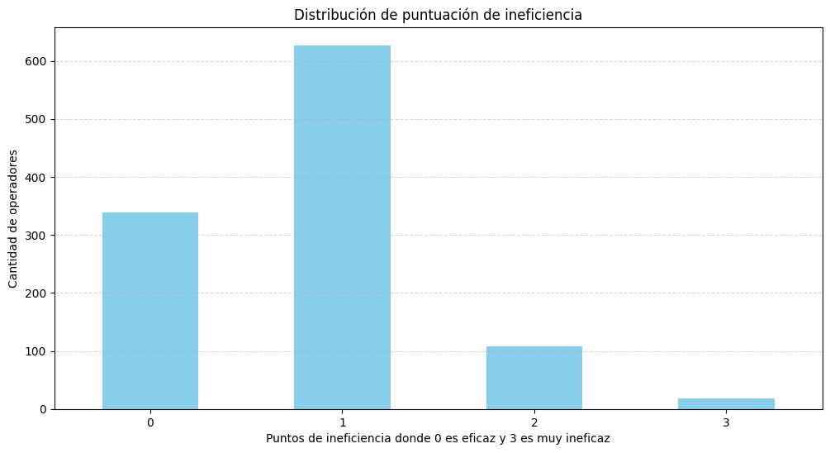
operadores que tienen bajo rendimiento
Se considera que un operador es ineficaz cuando se tiene 2 a 3 más criterios malos acumulados.
Hay visiblemente más operadores que operan eficazmente que los que no dando un total de 266.
Los operadores con 2 criterios acumulados son 108.
Los operadores con 3 criterios acumulados son 18.

Slide 10
Conclusiones del análisis:
Hay operadores que tienen bajo rendimiento en algunas áreas, teniendo en cuenta que ningún Id de estos se repite visiblemente en las gráficas que muestran los 20 más ineficaces (dependiendo del criterio), lo que da a entender que aunque estén o no en la lista de operadores ineficaces no hay Ids concentrados en los peores lugares. Recordando que los operadores considerados ineficaces tienen 2 a 3 criterios malos acumulados es visible que es una cantidad mínima a comparación de los operadores eficaces.

Slide 11
Fuentes:
Estas páginas de aquí me ayudaron a entender más a fondo lo que implica una empresa de telecomunicaciones y ser un operador dentro de ella brindando servicio.
Operador de telecomunicaciones – Eliord
Operador de telecomunicaciones: por qué es importante para las empresas modernas
La transformación digital de las telecomunicaciones y de Telefónica
Esta página me ayudó a entender lo que significa las llamadas entrantes y su importancia, también me base en algunos datos para crear las recomendaciones para este caso:
Llamada perdida de perdida a gestionada como gestionar las llamadas perdidas de forma eficiente – FasterCapital
Esta página me ayudó a comprender la importancia de las llamadas salientes y me ayudó en algunos puntos para crear las recomendaciones:
¿Qué significa una llamada saliente? VoIP y más
Las siguientes páginas me ayudaron tanto a crear recomendaciones para el tiempo en espera de los operadores como también me base en algunos puntos para enriquecer mis otros argumentos y recomendaciones :
5 efectivas estrategias para reducir los costes de Telefonía IP
Shaping the future, inspired by people - ES | act digital
El sector de las telecomunicaciones en 2025: nuevas estrategias para abordar nuevos retos | EY - España

